Slide 1
ТЕХНОЛОГИИ ИСКУССТВЕННОГО ИНТЕЛЛЕКТА
ТЕМА ЛЕКЦИИ: Генетика и основы эволюции. Модели эволюции. Генетические алгоритмы: цель, отличия, основные этапы, эффективность.

Slide 2
ГЕНЕТИКА
И ОСНОВЫ ЭВОЛЮЦИИ

Slide 3
ОСНОВОПОЛОЖНИКИ ГЕНЕТИКИ
Основоположником генетики является Иоганн Грегор Мендель, который в середине XIX в. открыл общий закон природы и вывел формулы расщепления признаков в гибридном потомстве. Известны три знаменитых закона И. Менделя:
закон однородности и реципрокности (взаимность, эквивалентность; механизм совместного достижения эволюционного преимущества). Первое гибридное поколение оказывается полностью однородным.
закон расщепления. При скрещивании гибридов первого поколения в потомстве происходит расщепление признаков по фенотипу 3:1, а по генотипу в отношении 1:2:1 0;
закон независимой комбинации. Закон справедлив для потомков родителей, отличающихся более чем одной парой признаков, и говорит о том, что признаки наследуются независимо друг от друга.

Slide 4
ОСНОВОПОЛОЖНИКИ ГЕНЕТИКИ
В 1809 г. Ж. Б. Ламарк определил эволюцию как возникновение новых форм путем постепенного изменения старых. При этом происходит усложнение форм. Он считал, что организмы изменяются под прямым воздействием окружающей среды, что причиной эволюции являются «упражнения» органов и внутреннее стремление к прогрессу.
Ч. Дарвин определил в живой природе существование общего
принципа — естественного отбора. Он различал две стороны эволюционного учения: учение о материале для эволюции и факторах.
Движущая сила эволюции — естественный отбор.

Slide 5
ОСНОВОПОЛОЖНИКИ ГЕНЕТИКИ
Ч. Вильсон в 1900 г. определил, что
хромосомы состоят из генов. Модель хромосомы в настоящее время -
это нить, на которую, словно бусины, нанизаны гены.
Одним из основателей генетики является датский генетик В. Иогансен. Он впервые ввел термины ген, генотип, фенотип, аллель.

Slide 6
ОСНОВНЫЕ ПОНЯТИЯ
ГЕНЕТИКИ

Slide 7
ОСНОВНЫЕ ПОНЯТИЯ ГЕНЕТИКИ (1)
Генетика — биологическая наука, изучающая наследственность и изменчивость живых организмов.
Эволюция — процесс постепенного и непрерывного изменения форм организмов от одного состояния к другому.
Адаптация — процесс, а также результат приспособления строения и функций организмов к условиям внешней среды.
Изменчивость — разнообразие признаков и свойств у особей и групп особей любой степени родства.
Естественный отбор — общий принцип живой природы. Движущая сила эволюции. Процесс, направленный к повышению (или понижению) вероятности оставления потомства одной формой организмов по сравнению с другими.

Slide 8
ОСНОВНЫЕ ПОНЯТИЯ ГЕНЕТИКИ (2)
Хромосомы — представляют собой нитевидные структуры, находящиеся в клеточном ядре. Моделью хромосомы является нить, на которую «словно бусинки» нанизаны гены.
Ген — единица наследственной информации, неделимая в функциональном отношении, которая передается от родителей к потомкам. Она рассматривается как участок молекулы ДНК, кодирующий синтез одной макромолекулы или выполняющий какую-либо другую элементарную функцию.

Slide 9
ОСНОВНЫЕ ПОНЯТИЯ ГЕНЕТИКИ (3)
Генотип — совокупность всех генов, находящихся в хромосомах организма. Генетическая конструкция организма.
Фенотип — совокупность внешних признаков, характеризующих организм.
Геном — комплекс генов, содержащихся в наборе хромосом одного организма (копия всех генов организма) .
Аллель — различные формы гена.
Локус — место нахождения конкретного гена на хромосоме.

Slide 10
ОСНОВНЫЕ ПОНЯТИЯ ГЕНЕТИКИ (4)
Рекомбинация — перераспределение наследственных факторов.
Селекция — форма искусственного отбора, где эволюция направляется факторами внешней среды.
Мутации — наследственные изменения отдельных генов.
Инверсии — повороты участка или всей хромосомы на 180°.

Slide 11
ОСНОВНЫЕ ПОНЯТИЯ ГЕНЕТИКИ (5)
Генетическая изменчивость — изменения, произошедшие в структуре генотипа и передаваемые по наследству.
Генные мутации — принцип преобразования хромосом, в процессе реализации которого участвует, как правило, один или несколько генов. При этом один ген (или их последовательность) может превратиться в другой, может выпасть либо дублироваться, а группа генов может развернуться на 180°.
Хромосомные мутации — конструкция, в процессе построения которой происходит изменение числа, размеров и организации хромосом. Существуют внутрихромосомные и межхромосомные перестройки.

Slide 12
ОСНОВНЫЕ ПОНЯТИЯ ГЕНЕТИКИ (6)
Транслокации — межхромосомные перестройки, при которых участок хромосомы перемещается (транслоцируется) на другое место.
Транспозиции — межхромосомные перестройки, при которых участок хромосомы изменяет свое положение или включается в другую хромосому без взаимного обмена.
Кроссинговер (скрещивание) – обмен частями хромосом

Slide 13
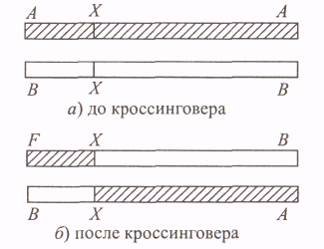
ПРОСТОЙ КРОССИНГОВЕР (CROSSING OVER)

Slide 14
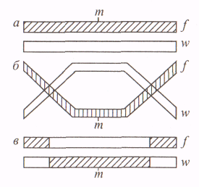
ДВОЙНОЙ КРОССИНГОВЕР

Slide 15
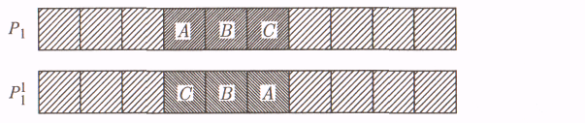
ИНВЕРСИЯ (перецентрическая – с центральным геном)

Slide 16
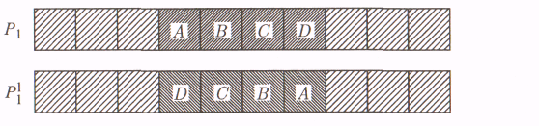
ИНВЕРСИЯ (парацентрическая)

Slide 17
МУТАЦИЯ (1)
Мутация — генетическое изменение, приводящее к качественно новому проявлению основных свойств генетического материала. Считается, что при мутации происходят внезапные скачкообразные изменения в структуре генотипа.
Мутационная теория создана Г. де Фризом. Ее основные положения следующие:
  мутации — дискретные изменения наследственности;
  мутации в природе спонтанны;
  они передаются по наследству;
  мутации встречаются редко;
  они могут быть вредными, полезными, нейтральными и т.п.

Slide 18
МУТАЦИЯ (2)
Существует много систем классификации мутаций, их можно разделить:
по способу возникновения: спонтанные мутации, индуцированные мутации. Возникают редко. Процесс зависит от внутренних и внешних факторов;
по адаптивному значению выделяют мутации: положительные, отрицательные, нейтральные;
по изменению генотипа мутации бывают: генные (точечные), хромосомные, геномные;
по локализации в клетке: ядерные, цитоплазматические.

Slide 19
СЕЛЕКЦИЯ
Селекция представляет собой форму искусственного отбора, где в отличие от естественного отбора эволюция направляется факторами внешней среды.
Селекция как наука создана Ч. Дарвином, который выделял три формы отбора:
естественный отбор, вызывающий изменения, связанные с приспособлением к новым условиям;
бессознательный отбор, при котором в процессе эволюции сохраняют лучшие экземпляры;
методический отбор, при котором проводится целенаправленное изменение популяций в сторону установленного идеала.

Slide 20
ПОПУЛЯЦИЯ - основа эволюционных процессов в органическом мире
Популяция — это совокупность особей определенного вида, в течение большого числа поколений населяющих определенный участок пространства, внутри которого осуществляется случайное скрещивание.
Вид состоит из нескольких популяций, каждая из которых эволюционирует самостоятельно. В популяции нет тождественных особей. Каждая особь является носителем уникального генотипа, который управляет формированием фенотипа.

Slide 21
ЕСТЕСТВЕННЫЙ ОТБОР
Естественный отбор — единственный направляющий эволюцию элементарный фактор. Его действие всегда направляется складывающимися условиями существования.
По степени влияния на эволюцию факторы можно упорядочить следующим образом:
естественный отбор;
изоляция;
колебание численности популяции;
мутационные процессы.

Slide 22
ЭВОЛЮЦИЯ
И МОДЕЛИ ЭВОЛЮЦИИ

Slide 23
ЭВОЛЮЦИЯ (1)
Под эволюцией понимаются медленные, постепенные количественные и качественные изменения объекта.
При этом каждое новое состояние объекта, как правило, имеет по сравнению с предыдущим более высокий уровень развития и организации.
Эволюция приводит к формированию адаптации (приспособлений) организмов к условиям их существования.
В науке под адаптацией понимают процесс накопления и использования информации в системе, направленный на достижение ее (системы) оптимального состояния, при первоначальной неопределенности и изменяющихся внешних условиях.

Slide 24
ЭВОЛЮЦИЯ (2)
В связи с развитием теории эволюции эти идеи все более используются при моделировании мышления и поведения человека, создании систем принятия решений в неопределенных и нечетких условиях, решении оптимизационных задач большой размерности.
Для описания концепций популяционной генетики Ф. Хедрик предлагает использовать различные модели. Они представляют собой вербальное, графическое или математическое описание событий. Преимущество моделей перед простым описанием состоит в том, что они охватывают как сам процесс, так и его составные части.
Из многочисленных теорий эволюционного развития рассмотрим шесть моделей (видов) эволюции.

Slide 25
1. МОДЕЛЬ ЭВОЛЮЦИИ ДАРВИНА
Это условная структура, реализующая процесс, посредством которого особи некоторой популяции, имеющие более высокое функциональное значение, получают большую возможность для воспроизведения потомков, чем «слабые» особи. Такой механизм часто называют методом «выживания сильнейших».
Эволюция по Дарвину состоит из следующих положений:
  в природе все подвержено неопределенной наследственной изменчивости, производится потомство, отличающееся по многим признакам;
  все организмы в природе размножаются в геометрической прогрессии, но численность всех организмов в среднем остается более или менее постоянной, она колеблется около средней величины;
  основой отбора является метод «выживания сильнейших».

Slide 26
АЛГОРИТМ МОДЕЛИ ЭВОЛЮЦИИ ПО ДАРВИНУ
Популяция. Пусть существует популяция особей (например, табун
лошадей) на некоторой территории обитания (степь). Табун (попу-­
ляция) насчитывает 50 взрослых лошадей (особей).
Наследственность. Каждый год в табуне (популяции) рождаются
жеребята (новое поколение, потомство).
Изменчивость. Все родившиеся жеребята (потомки) отличаются
друг от друга и от родителей цветом, размерами, ростом, физиче­
скими данными (скорость, выносливость и т.д.).
Отбор. Наибольшие шансы выжить и закрепиться в табуне (по­
пуляции) имеют физически более мощные жеребята (способность к самозащите, возможность победить соперников, способность к воспроизводству), обладающие большей скоростью (возможность спастись от хищников), выносливостью (способность преодолевать большие расстояния в поисках пищи). В то же время в ходе эволюции могут появляться особи с так называемыми «полезными» отклонениями от доминирующего в табуне (популяции) «стандарта» (генотипа), которые позволяют их носителям успешнее выживать в существующих условиях.
Эволюционная смена форм. Именно такие особи, как правило, выживают в результате схемы эволюции Дарвина и они постепенно, поколение за поколением становятся преобладающим (доминирующим) видом в данной популяции.

Slide 27
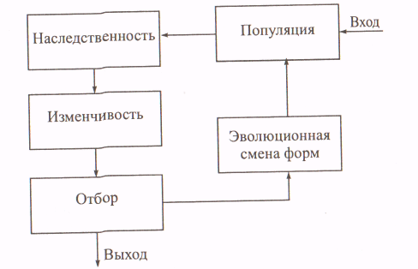
МОДЕЛЬ ЭВОЛЮЦИИ ДАРВИНА (СХЕМА)

Slide 28
2. МОДЕЛЬ ЭВОЛЮЦИИ ЭЙГЕНА И ШУСТЕРА
( МОДЕЛЬ ГИПЕРЦИКЛОВ)
Моделирует условную стадию эволюции. М. Эйген на основе гиперциклов описал добиологическую фазу эволюции, в ходе которой происходят процессы отбора, выражающие свойства вещества в особых системах реакций. Они известны как каталитические циклы.
М. Эйген отмечал, что в далеких от равновесия биохимических системах каталитические реакции объединяются, формируя сложные сети, в которых могут содержаться и замкнутые циклы.
М. Эйген установил, что в условиях достаточного времени и непрерывного потока энергии каталитические циклы сцепляются, образуя замкнутые циклы, в которых ферменты, созданные в одном цикле, являются катализатором в последующем цикле.
Он назвал гиперциклами те петли, в которых каждый узел представляет собой каталитический цикл.

Slide 29
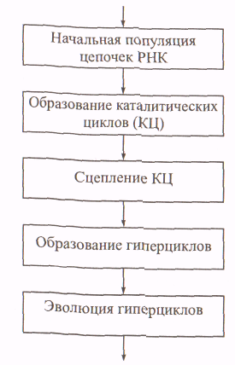
МОДЕЛЬ ЭВОЛЮЦИИ ЭЙГЕНА И ШУСТЕРА
(СХЕМА)

Slide 30
3. МОДЕЛЬ ЭВОЛЮЦИИ ЛАМАРКА
Основана на предположении, что характеристики, приобретенные особью (организмом) в течение жизни, наследуются его потомками.
Эти изменения, как утверждал Ж. Ламарк, вызываются прямым влиянием внешней среды, упражнением органов и наследованием приобретенных при жизни признаков.
Он объясняет одну из особенностей эволюции органического мира приспособляемостью. Прогрессивную эволюцию, появление форм, более сложных и совершенных, он объяснял «законом градаций» — стремлением живых существ усложнять свою структуру.
Согласно Ж. Ламарку виды эволюционируют, приспособляясь и усложняясь, потому что у них существуют свойства — приспосабливаться и усложняться.
Причины направленных изменений объясняются различно, но их можно свести к двум:
  направленное влияние внешней среды;
  способность самого организма.

Slide 31
АЛГОРИТМ МОДЕЛИ ЭВОЛЮЦИИ ПО ЛАМАРКУ
Рассмотрим схему эволюции на уже знакомом нам сообществе особей (табун лошадей) из предыдущего примера.
1-2. Популяция + Наследственность. Как. видно из схемы, первые два пункта у нас остались неизменными. Так же существует табун лошадей на некоторой территории обитания. Каждый год в табуне появляется потомство.
3. Внешняя среда. Происходит воздействие внешних факторов в ви­-
де сильной засухи в степях, где обитает наш табун. Трава в степи
выгорела от засухи и табун в поисках пищи вынужден мигриро-­
вать на соседние территории, являющиеся предгорьями. На этих
территориях более мягкий климат и трава все еще сохранилась.
4. Приспособляемость. В условиях изменившейся среды обитания
(предгорья) популяции (табуна) более предпочтительные шансы
на добычу корма и, следовательно, на выживание имеют коротко-­
ногие, невысокие особи, которым гораздо удобнее передвигаться
в условиях пересеченной гористой местности.
5-6. Отбор + Эволюционная смена форм. Соответственно особи именно такого типа будут иметь преобладающие шансы на выживание и, следовательно, на закрепление своего фенотипа в популяции. Таким образом, если условия внешней среды останутся неизменными достаточно долго и данный табун продолжит обитать в данной местности, то после нескольких поколений указанный тип станет доминирующим в данной популяции. В свою очередь, высокие длинноногие лошади, скорее всего, обречены на вымирание в изменившихся условиях обитания.

Slide 32
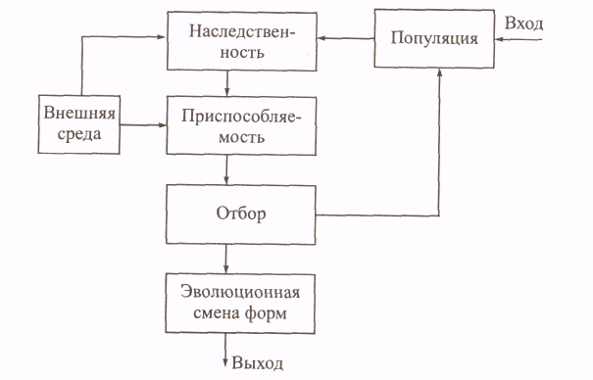
МОДЕЛЬ ЭВОЛЮЦИИ ЛАМАРКА (СХЕМА)

Slide 33
МОДЕЛЬ ЭВОЛЮЦИИ ЛАМАРКА
Данная модель не получила применения в биологии.
Специалисты считают, что ее применение является полезным при решении технических задач, когда популяция имеет сходимость в области локального оптимума

Slide 34
4. МОДЕЛЬ ЭВОЛЮЦИИ ДЕ ФРИЗА
В ее основе лежит моделирование социальных и географических катастроф, приводящих к резкому изменению видов и популяций.
Эволюция, таким образом, представляет собой последовательность скачков в развитии популяции без предварительного накопления количественных изменений в эволюционных процессах.
Такой механизм эволюции иногда называют эволюцией катастроф. Он проявляется, ориентировочно, один раз в несколько тысяч поколений.
Основная идея его состоит во внесении глобальных изменений в генофонд на момент катастрофы.

Slide 35
АЛГОРИТМ ЭВОЛЮЦИИ ПО ДЕ ФРИЗУ
Пусть существует известный нам табун лошадей из предыдущих примеров. В ходе эволюции данной популяции происходит постепенная смена поколений, причем происходящие изменения генотипа популяции носят регулярный постепенный характер.
Однако на некотором шаге эволюции данная популяция случайным образом подвергается катастрофическому воздействию внешней среды, которое приводит к значительному сокращению (или вымиранию) популяции и вызывает кардинальное изменение генотипа.
В нашем примере таким фактором может быть большая засуха, в результате которой были уничтожены кормовые угодья. Вследствие случившегося голода выживает лишь незначительное количество особей из рассматриваемого табуна.
Эти пережившие катастрофу особи составят впоследствии новую популяцию (табун) особей, с новыми качествами (рост, цвет и т. д.), которая заменит старую популяцию, и процесс эволюции будет продолжаться.

Slide 36
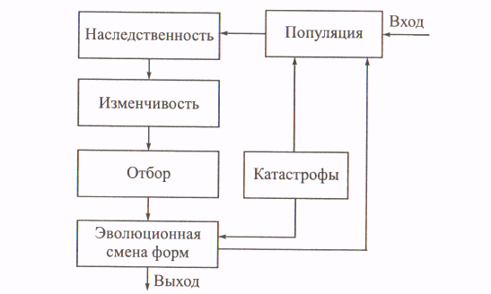
МОДЕЛЬ ЭВОЛЮЦИИ ДЕ ФРИЗА (СХЕМА)

Slide 37
5. МОДЕЛЬ ЭВОЛЮЦИИ ПОППЕРА
Это условная структура, реализующая иерархическую систему гибких механизмов управления, в которых мутация интерпретируется как метод случайных проб и ошибок, а отбор — как один из способов управления с помощью устранения ошибок при взаимодействии с внешней средой.
К. Поппер интерпретировал эволюцию Дарвина в виде триады: дедуктивизм - отбор –устранение ошибок.

Slide 38
МОДЕЛЬ ЭВОЛЮЦИИ ПОППЕРА
Эволюция Поппера излагается в виде двенадцати тезисов. Основными из них являются:
  проблемы эволюции всегда решаются методом проб и ошибок;
  устранение ошибок может осуществляться либо путем полного устранения неудачных форм, либо в виде эволюции механизмов управления;
  популяция использует тот механизм управления, который выработался в процессе эволюции;
  популяция является пробным решением, анализируемым в процессе эволюции, выбирающим окружающую среду и преобразующим ее;
  эволюционная последовательность событий представляется в виде последовательности
  Fi —> TS —> ЕЕ —> Fz,
  где Fi — исходная проблема, TS — пробные решения, ЕЕ — устранение ошибок, Fz — новая проблема.

Slide 39
МОДЕЛЬ ЭВОЛЮЦИИ ПОППЕРА
В отличие от эволюции Дарвина, где существует одна проблема -«выживание сильнейших», в эволюции Поппера существуют и другие проблемы: воспроизводство, избавление от лишнего потомства и т. п.
Согласно К. Попперу естественные системы исследуют окружающую среду и активно получают из нее информацию.
Процесс выбора лучшей индивидуальности в данной эволюции может являться процессом отбора (селекции), а отбор из некоторого множества случайных событий не обязан быть случайным.

Slide 40
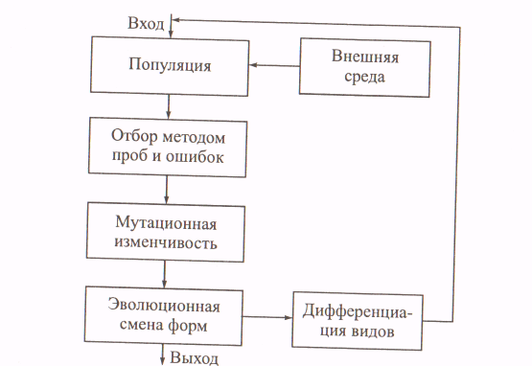
МОДЕЛЬ ЭВОЛЮЦИИ ПОППЕРА (СХЕМА)

Slide 41
6. МОДЕЛЬ НЕЙТРАЛЬНОЙ ЭВОЛЮЦИИ КИМУРЫ
М. Кимура предложил модель нейтральной эволюции с нейтральным отбором. По его теории на генетическую изменчивость исходно влияют мутации, обусловливающие изменчивость, и генетический дрейф, исключающий ее в отсутствии дифференцирующего отбора.
Теория нейтральности предполагает, что большая часть молекулярных вариантов имеет равную приспособленность друг относительно друга. Изменчивость здесь поддерживается балансирующим отбором.

Slide 42
МОДЕЛЬ НЕЙТРАЛЬНОЙ ЭВОЛЮЦИИ КИМУРЫ
Пусть задана популяция, состоящая из «больших» и «маленьких» особей. Тогда эволюция заключается в реализации последовательностей поколений.
Процесс реализации поколения состоит из двух шагов. На первом шаге дублируются все особи: большие имеют два больших потомка, маленькие — имеют два маленьких потомка.
На втором шаге из популяции случайным образом удаляется ровно половина особей с равной вероятностью для больших и маленьких.
Рассматриваемый процесс всегда сходится к одному из поглощающих состояний (все особи большие или все маленькие).

Slide 43
МОДЕЛЬ НЕЙТРАЛЬНОЙ ЭВОЛЮЦИИ КИМУРЫ
Механизм работы модели нейтральной эволюции Кимуры можно пояснить на примере знакомого нам табуна лошадей.
Пусть существует некий табун лошадей (популяция). В этом табуне имеется две большие группы особей (лошадей), отличающиеся друг от друга окраской (вороные и гнедые).
Тогда согласно данной модели в результате эволюции по прошествии некоторого определенного числа поколений в табуне останется только одна доминирующая группа особей (лошадей) одинаковой окраски.

Slide 44
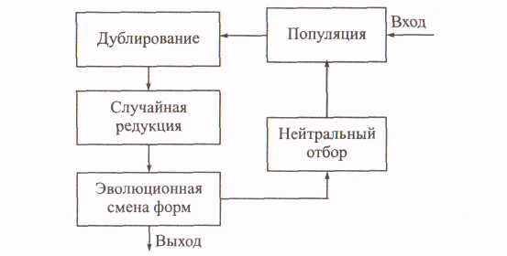
МОДЕЛЬ НЕЙТРАЛЬНОЙ ЭВОЛЮЦИИ КИМУРЫ (СХЕМА)

Slide 45
7. МОДЕЛЬ СИНТЕТИЧЕСКОЙ ЭВОЛЮЦИИ ДУБИНИНА
Модель синтетической эволюции, описанная Н. Дубининым, представляет интеграцию различных моделей эволюции, в том числе Ч. Дарвина, Ж. Ламарка и Г. де Фриза.
Процессы, происходящие при реализации синтетической теории эволюции по Н. Дубинину, включают случайные, периодические и скачкообразные колебания, а также колебания численности отдельных популяций, обусловленные процессом миграции.

Slide 46
МОДЕЛЬ СИНТЕТИЧЕСКОЙ ЭВОЛЮЦИИ ДУБИНИНА
Отметим, что признание единства факторов эволюции в виде наследственности, изменчивости и естественного отбора не исключает существование разных форм эволюции.
Н. Дубинин выделяет четыре основные формы осуществления внутренне единого эволюционного процесса:
  микроэволюция (процессы внутривидовой эволюции);
  эволюция на основе фазы нарастающего эволюционного усовершенствования;
  эволюция на основе переломных моментов;
  эволюция на основе интеграционных особенностей в организации естественных систем.

Slide 47
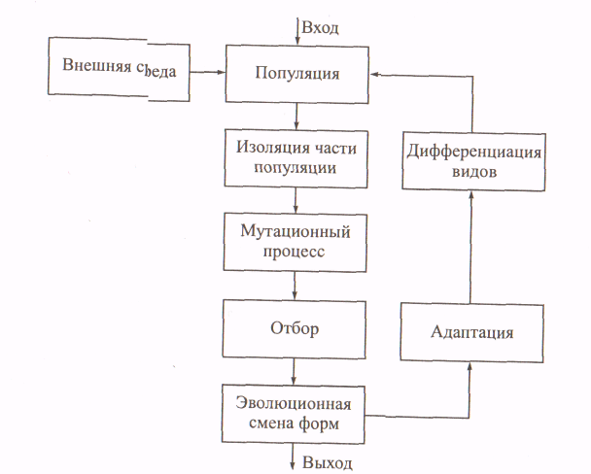
МОДЕЛЬ СИНТЕТИЧЕСКОЙ ЭВОЛЮЦИИ ДУБИНИНА

Slide 48
УСЛОВНАЯ УПРОЩЕННАЯ ИНТЕГРИРОВАННАЯ
СХЕМА ЭВОЛЮЦИИ
Эволюционный процесс связан с двумя типами адаптации. Один тип адаптации основан на выработке приспособлений к условиям внешней среды, в которых вид существует в настоящее время. Другой тип адаптации связан с выработкой таких особенностей в структуре, которые должны обеспечить его соревнование с другими видами во времени.
Основная задача синтетической теории эволюции — определение природы противоречий или постепенной эволюции, т.е. разных форм противоречий между наследственностью и постоянно меняющимися потребностями в приспособлениях.

Slide 49
УСЛОВНАЯ УПРОЩЕННАЯ ИНТЕГРИРОВАННАЯ
СХЕМА ЭВОЛЮЦИИ
Кардинальное положение синтетической теории эволюции — признание стохастичности процессов мутаций и больших резервов рекомбинационной изменчивости. Условия внешней среды — не только факторы исключения неприспособленных особей, но и особенности, формирующие синтетическую теорию эволюции.
В этой связи считают важным объединение всех видов и моделей эволюции. Далее приведена условная упрощенная интегрированную схема эволюции.
Блоки 1-5 соответствуют схемам моделей эволюции Дарвина, Ламарка, де Фриза, Поппера и Кимуры соответственно. Основным этапом в каждой модели эволюции является анализ популяции, ее преобразование тем или иным способом и эволюционная смена форм.

Slide 50
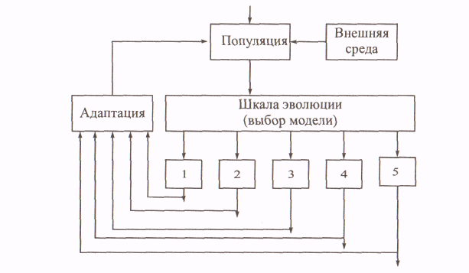
УСЛОВНАЯ УПРОЩЕННАЯ ИНТЕГРИРОВАННАЯ
СХЕМА ЭВОЛЮЦИИ

Slide 51
ГЕНЕТИЧЕСКИЕ АЛГОРИТМЫ (ГА):
основа, цель, отличия,
предварительные этапы
и эффективность

Slide 52
ОСНОВА ГА
Основой для возникновения генетических алгоритмов послужили модель биологической эволюции и методы случайного поиска. Л. Растригин отмечал, что случайный поиск возник как реализация простейшей модели эволюции, когда случайные мутации моделировались случайными шагами оптимального решения, а отбор — «устранением» неудачных вариантов.
Эволюционный поиск с точки зрения преобразования информации — это последовательное преобразование одного конечного нечеткого множества промежуточных решений в другое.
Само преобразование можно назвать алгоритмом поиска, или генетическим алгоритмом. Генетические алгоритмы — это не просто случайный поиск. Они эффективно используют информацию, накопленную в процессе эволюции.

Slide 53
ЦЕЛЬ ГА
Цель генетических алгоритмов состоит в том, чтобы:
  абстрактно и формально объяснять адаптацию процессов в естественной системе и интеллектуальной исследовательской системе;
  моделировать естественные эволюционные процессы для эффективного решения оптимизационных задач науки и техники.
В настоящее время используется новая парадигма решений оптимизационных задач на основе генетических алгоритмов и их различных модификаций.
Генетические алгоритмы осуществляют поиск баланса между эффективностью и качеством решений за счет «выживания сильнейших альтернативных решений» в неопределенных и нечетких условиях.

Slide 54
ОТЛИЧИЯ ГА (1)
Генетические алгоритмы отличаются от других оптимизационных и поисковых процедур следующим:
  работают в основном не с параметрами задачи, а с закодированным множеством параметров;
  осуществляют поиск не путем улучшения одного решения, а путем использования сразу нескольких альтернатив на заданном множестве решений;
  используют целевую функцию, а не ее различные приращения для оценки качества принятия решений;
  применяют не детерминированные, а вероятностные правила анализа оптимизационных задач.

Slide 55
ОТЛИЧИЯ ГА (2)
Для работы генетических алгоритмов выбирают множество натуральных параметров оптимизационной проблемы и кодируют их в последовательность конечной длины в некотором алфавите.
Они работают до тех пор, пока не будет выполнено заданное число генераций (итераций алгоритма) или на некоторой генерации будет получено решение определенного качества, или когда найден локальный оптимум, т. е. возникла преждевременная сходимость и алгоритм не может найти выход из этого состояния.
В отличие от других методов оптимизации эти алгоритмы, как правило, анализируют различные области пространства решений одновременно и поэтому они более приспособлены к нахождению новых областей с лучшими значениями целевой функции.

Slide 56
ПРЕДВАРИТЕЛЬНЫЕ ЭТАПЫ ГЕНЕТИЧЕСКОГО
АЛГОРИТМА

Slide 57
ПРЕДВАРИТЕЛЬНЫЕ ЭТАПЫ ГА
При решении практических задач с использованием генетических алгоритмов обычно выполняют четыре предварительных этапа:
  выбор способа представления решения;
  разработка операторов случайных изменений;
  определение способов «выживания» решений;
  создание начальной популяции альтернативных решений.

Slide 58
ПЕРВЫЙ ПРЕДВАРИТЕЛЬНЫЙ ЭТАП ГА
На первом этапе для представления решения в формальном виде требуется такая структура, которая позволит кодировать любое возможное решение и производить его оценку.
Математически доказано, что не существует идеальной структуры представления, так что для создания хорошей структуры требуется анализ, перебор и эвристические подходы.
Возможный вариант представления должен позволять проведение различных перестановок в альтернативных решениях.
Для оценки решений необходимо определить способ вычисления целевой функции.

Slide 59
ВТОРОЙ ПРЕДВАРИТЕЛЬНЫЙ ЭТАП ГА
На втором этапе достаточно сложным является выбор случайного оператора (или операторов) для генерации потомков. Существует огромное число таких операторов. Существуют два основных типа размножения: половое и бесполое. При половом размножении два родителя обмениваются генетическим материалом, который используется при создании потомка. Бесполое размножение — это фактически клонирование, при котором происходят различные мутации при передаче информации от родителя к потомку. Модели этих типов размножения играют важную роль в генетических алгоритмах.
В общем случае можно применить модели размножения, которые не существуют в природе. Например, использовать материал от трех или более родителей, проводить голосование при выборе родителей и т. п. При решении технических задач нет смысла слепо копировать законы природы и ограничиваться только ими.
Успех генетических алгоритмов во многом зависит от того, как взаимодействуют между собой схема представления, методы случайных изменений и способ определения целевой функции. Поэтому для определенного класса задач целесообразно использовать направленные методы.
В качестве примера рассмотрим два способа представления перестановок при решении оптимизационных задач. В первом случае будем использовать одного родителя (альтернативное решение) и получать одного потомка. Во втором случае используем двух родителей, случайно выберем точку перестановки и для образования потомка возьмем первый сегмент у первого родителя, а второй сегмент — у второго. Первый метод похож на бесполое размножение, а второй — на половое размножение. Стоит отметить, что если первый метод всегда генерирует реальное решение, то второй может генерировать недопустимые решения. При этом требуется «восстанавливать» допустимые решения перед их оценкой.

Slide 60
ТРЕТИЙ И ЧЕТВЕРТЫЙ ПРЕДВАРИТЕЛЬНЫЕ ЭТАПЫ ГА
На третьем из рассматриваемых этапов задаются правила выживания решений для создания потомства. Существует множество способов проведения селекции альтернативных решений. Простейшее правило — это «выживание сильнейших», т. е. остаются только лучшие решения с точки зрения заданной целевой функции, а все остальные устраняются.
Такое правило часто оказывается малоэффективным при решении сложных технических проблем. Иногда лучшие решения могут происходить от худших, а не только от самых лучших. Тем не менее, логично использовать принцип: «Чем «лучше» решение, тем больше вероятность его выживания»
На последнем предварительном этапе создается начальная популяция. При неполноте исходных данных о проблеме решения могут случайным образом выбираться из всего множества альтернатив. Это реализуется генерацией случайных внутрихромосомных перестановок, каждая из которых представляет собой определенное решение.
При создании начальной популяции рекомендуется использовать знания о решаемой задаче. Например, эти знания могут быть получены из опыта разработчика, существующих стандартов и библиотек алгоритмов решения задач данного класса.

Slide 61
ЭФФЕКТИВНОСТЬ ГЕНЕТИЧЕСКОГО АЛГОРИТМА И ФОРМИРОВАНИЕ ПОПУЛЯЦИИ
Эффективность генетического алгоритма — степень реализации запланированных действий алгоритма и достижение требуемых значений целевой функции. Эффективность во многом определяется структурой и составом начальной популяции.
При создании начального множества решений происходит формирование популяции на основе четырех основных принципов:
  «одеяло» — генерируется полная популяция, включающая все возможные решения в некоторой заданной области;
  «дробовик» — подразумевает случайный выбор альтернатив из всей области решений данной задачи.
  «фокусировка» — реализует случайный выбор допустимых альтернатив из заданной области решений данной задачи.
  «комбинирование» — состоит в различных совместных реализациях первых трех принципов.
  Отметим, что популяция обязательно является конечным множеством.

Slide 62
ВОПРОСЫ К ЛЕКЦИИ
Основоположники генетики.
Основные понятия генетики (популяция, генотип, фенотип, геном, хромосома, ген, аллель и локус)
Основные понятия генетики (рекомбинация, селекция, мутация, инверсия, кроссинговер, естественный отбор)
Эволюция и модели эволюции (Дарвин, Эйген и Шустер, Ламарк, Де Фриз, Поппер, Кимура, Дубинин, интегрированная модель)
Генетические алгоритмы: основа, цель, отличия.
Предварительные этапы ГА.
Эффективность ГА и формирование популяции (4 основных принципа)

